Slide 2
HISTORIQUE
Première Ecole d'Hydrographie créée par Charles IX à Marseille en 1571
Création de Ecole Nationale Supérieure Maritime (ENSM) : 2010
Etablissement public à caractère scientifique, culturel et professionnel (EPSCP) Grand établissement, missions enseignement et recherche
Secrétariat d’Etat chargé de la mer
Siège social au Havre

Slide 3
10 BONNES RAISONS D'ÊTRE MARIN
N°1 - L'esprit d'équipage
N°2 - L'ouverture sur le monde / la richesse culturelle
N°3 - Les perspectives et évolutions de carrières et des prises de responsabilité rapidement
N°4 - La stricte égalité salariale homme/femme
N°5 - Des salaires attractifs
N°6 - Des responsabilités managériales, autour de valeurs de notre temps : transition énergétique, lutte contre les risques psycho sociaux
N°7 - Être acteur de la souveraineté nationale (flotte de commerce française)
N°8 - Le plus beau bureau du monde et la possibilité de vivre partout dans le monde
N°9 - Jusqu'à 6 mois de congés par an
N°10 - Des voyages toute l’année

Slide 4
LE MONDE MARITIME ACTUEL
Transition énergétique et décarbonation
Lutte contre les risques psycho sociaux
Lutte contre les violences sexistes et sexuelles
Enjeux géopolitiques
Féminisation des métiers et mixité

Slide 5
1 ÉCOLE, 4 SITES
ENSM Plus de 60 000 heures d’enseignement / an
I FORMATION INITIALE (FI)
Bac + 5 Ingénieur
Ingénieur navigant (polyvalent)
Ingénieur génie maritime
Bac + 3 Officiers monovalents
I FORMATION PROFESSIONNELLE (FP)
Officiers navigants
I FORMATION CONTINUE (FC)

Slide 6
LES FORMATIONS

Slide 7
4 FORMATIONS INITIALES

Slide 8
INGÉNIEUR ENSM
INGÉNIEUR ENSM
FORMATION INITIALE
LE HAVRE
NANTES
1 diplôme d’ingénieur, 2 spécialités :
DESMM
5 NAV
5 GM
INGÉNIEUR NAVIGANT – DESMM
Diplôme Etudes Supérieures Marine Marchande
Stages embarqués à bord de navires dont le semestre 7 complet durant la 4^{ième} année
Sites : Marseille 3 ans + Le Havre 2 ans
INGÉNIEUR GÉNIE MARITIME
Eco Gestion du Navire (EGN)
Déploiement et Maintenance des systèmes Offshore (DMO)
Stages en entreprise dont le semestre 10 complet en fin de 5^{ième} année
Sites : Nantes
4 NAV
4 GM
DEO1MM
3
3
MARSEILLE
2
1

Slide 9
OFFICIER MONOVALENT PONT
FORMATION INITIALE
Officier Chef de Quart Passerelle / Capitaine 3000
Site : Le Havre
Stages embarqués à bord de navires dont le semestre 5 complet durant la 3^{ième} année
3
OCQP-C3000
Le Havre
2
1

Slide 10
OFFICIER MONOVALENT MACHINE
FORMATION INITIALE
Officier Chef de Quart Machine Chef Mécanicien 8000
Site : Saint-Malo
Stages embarqués à bord de navires possibles
OCQM-CM 8000
3
2
Saint-Malo
1

Slide 11
LE RECRUTEMENT

Slide 12
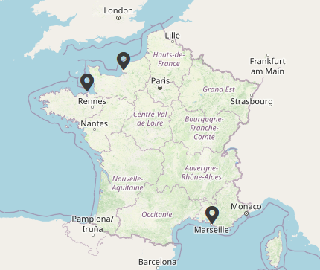
RECRUTEMENT
https://www.parcoursup.fr
Le recrutement postbac des élèves en formation initiale
FORMATIONS POSTBAC
pour les candidats en terminale ou néo-bacheliers
candidatures sur Parcoursup : https://www.parcoursup.fr
Nombre de places
Ingénieur : 160
OCQPI-C3000 : 42
OCQM-CM8000 : 45

Slide 13
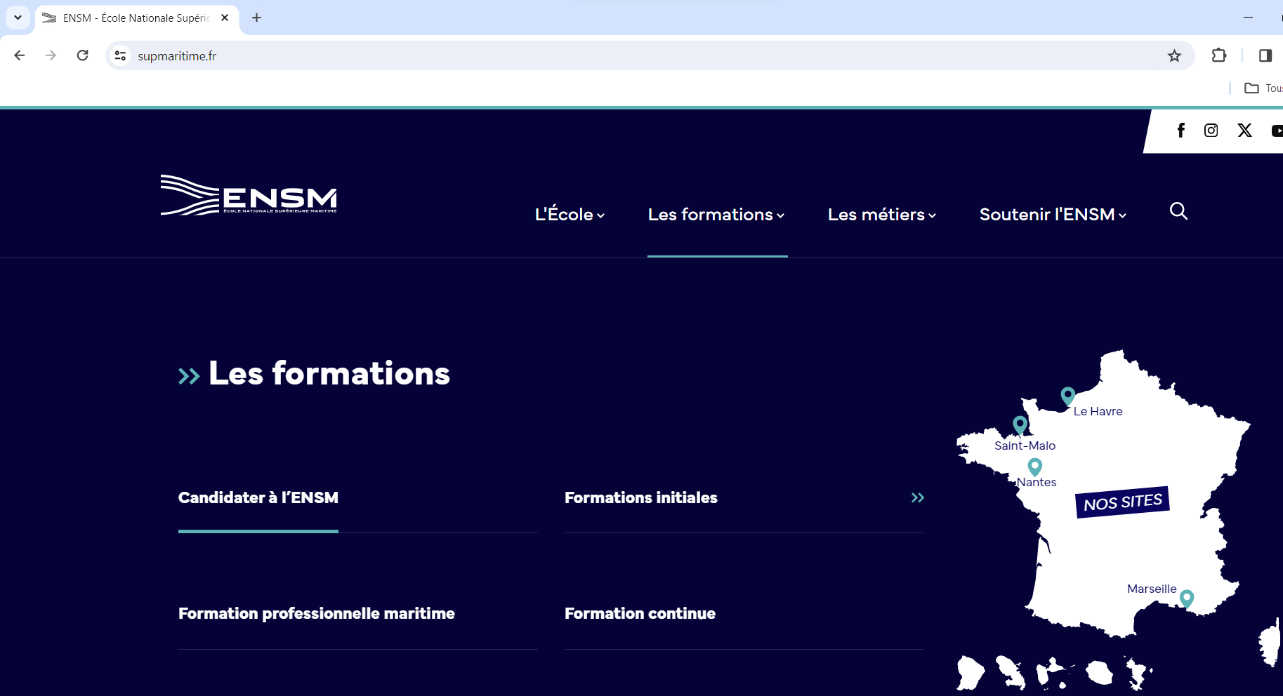
RECRUTEMENT
Le recrutement postbac des élèves en formation initiale
https://www.supmaritime.fr/
FORMATIONS POSTBAC
Pour les candidats
déjà titulaires d’un diplôme postbac
en reconversion professionnelle
internationaux
candidature sur le site ENSM : https://www.supmaritime.fr/

Slide 14
ÉQUIPEMENTS PÉDAGOGIQUES

Slide 15
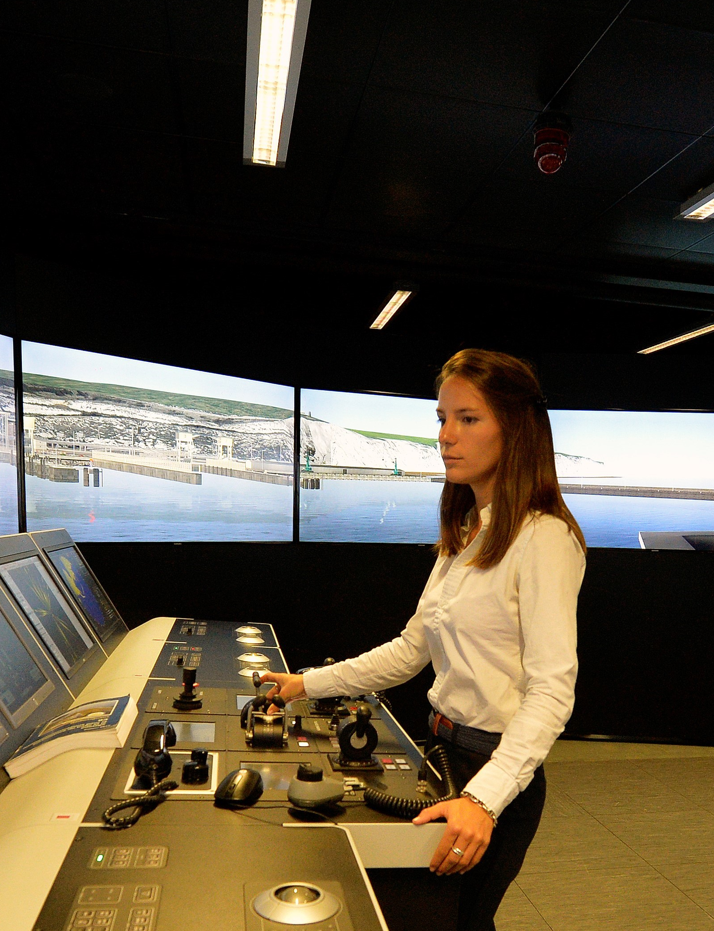
ÉQUIPEMENTS PÉDAGOGIQUES
Des équipements adaptés aux exigences réglementaires maritimes internationales (STCW) sur les différents sites de l’ENSM.
I SIMULATEURS navigation, machine, chargement, …
I SHIP-IN-SCHOOL
I ATELIERS Moteurs électriques et Diesel, Bancs de couplage, …
I INNOVATION PÉDAGOGIQUE Pédagolab, Navirothèque
I CESAME Centre de sauvetage et de survie en mer

Slide 16
VIE ETUDIANTE

Slide 17
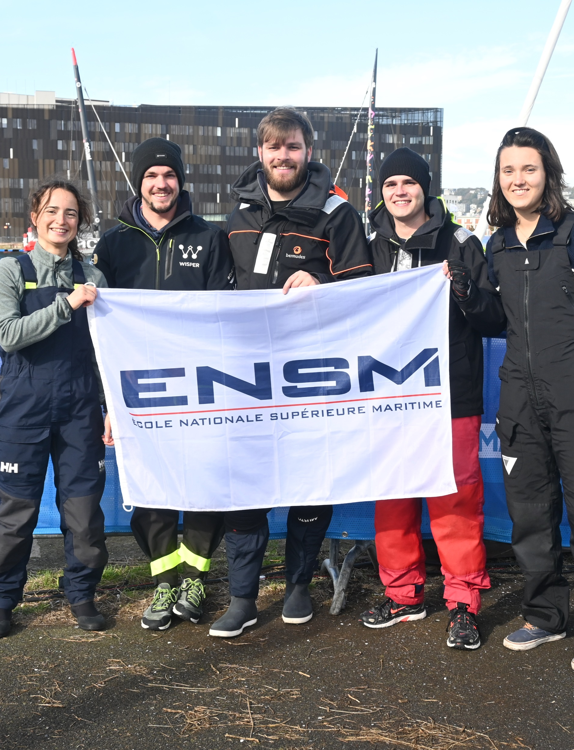
VIE ETUDIANTE
I BUREAUX DES ELEVES (Burals)
Anime la vie étudiante
Fait vivre les traditions de la marine marchande
Un bural par site
I DES ACTIVITES PAR SITE
Galas de la Marine Marchande et soirées étudiantes tout au long de l'année
Activité associative (Courses d'orientation, Laser Game, Olympiades, courses à pied, régates)
Chorale et apprentissage des chants marins

Slide 18
CONTACTS
Envie d’obtenir plus d’informations sur l’ENSM et ses formations ?
Complétez le formulaire

Slide 19
MERCI

